Slide 1
樹里ちゃん着ぐるみ 利用方法
※必ず着ぐるみと一緒に返却してください。
千代田町

Slide 2
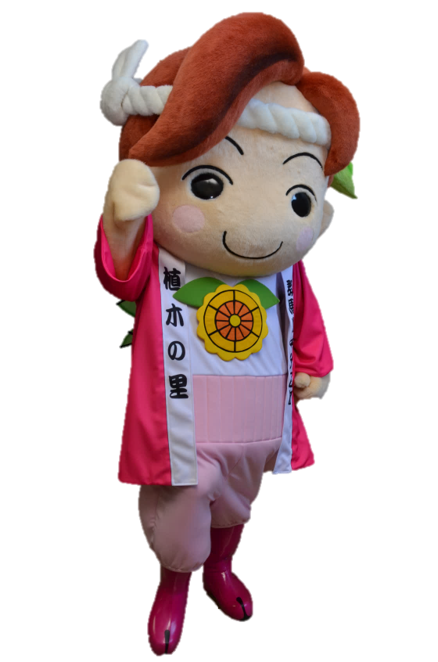
１ 借用物品を確認してください
・頭 １ ・長靴 １
・胴体 １ ・羽・ペンダント １
・法被 １ ・収納袋 ３
頭
ペンダント
（羽は背中）
胴体
法被
長靴

Slide 3
２ 控室を確保してください
着替えることのできるスペースを確保してください。
控室は外から覗かれないように配慮してください。
外で利用する場合や汚れた地面に着ぐるみを直接置かないでください。
※シートを必ず用意してください。

Slide 4
３ 着用前に準備すること
①タオル（頭部用）
・頭部を着用すると、手で汗を拭くことができないため、
タオルなどで覆いかぶせます
②長袖ジャージ（冬）Ｔシャツ（夏）
・肌がみえないように心懸け
てください。
・夏場はＴシャツ・ハーフパンツ
でOKですが、アームカバーや
③軍手・手袋 ハイソックスで地肌を見せな
④靴下 いでください。
⑤その他
タオル汗拭き用、着替え上下、飲み物、除菌消臭スプレー、安全ピン、ひも等
※夏場の着用はなにもしなくても汗がでます。熱中症対策を必ずし、着用時間も冬場より短く設定してください。

Slide 5
４ 着用前のお願い
◆身長について
身長制限は設けておりませんが、身長が髙すぎると、長靴より上にある膝が見えてしまう可能性がありますので、登場する前に一度動いて確認してください。
◆着用者のマナーについて
なるべく着ぐるみ本体に汗をつけないためにも長袖長ズボンの着用をお願いします。裸での着用は絶対にやめていただき、次に借りる人のことを考えましょう。
◆着ぐるみの保管について
１体しかありませんので大事に保管し、決して汚れる場所に直接置かないでください。

Slide 6
５ 樹里ちゃんになる方へ
◆着用前後は水分補給を忘れずに
着ぐるみの中は高温になります。熱中症対策として着用時間は１回につき２０分から３０分を目安としてください。着用中になんらかの違和感があった場合は着用の中止をしてください。
◆階段や段差に注意
頭部着用後は、視野が大幅に狭くなります。足元が見えませんので、階段等に十分に気をつけてください。
◆雨天時での着用は原則自粛
着ぐるみの素材上、水に濡れると渇きにくく、シミや汚れの原因になり兼ねますので、ご注意ください。
絶対にしてはいけないこと
①人前で着脱しないでください。
②着脱した備品を人前に置かないでください。
③声は出さないでください。

Slide 7
６ 補助者の方へ
◆常時、着用者のそばにいてください。
着ぐるみを着用したら視界が狭まり、左右上下がとても見えづらくなります。階段等の段差では手を差し伸べて誘導してください。また、樹里ちゃんはしゃべることができません。手の合図や身振り手振りで表現しますので、常に目の届くところで見守ってください。
７ 着脱後のお願い
◆汗や水気がついたらふき取ってください。
◆除菌消臭スプレーを頭の中や胴体の中等に吹きかけてください（臭いやカビの発生を防止します）
◆直射日光をさけ、風通しのいい場所で陰干しし乾燥させてください。
◆汚れた場合は放置せず、速やかにふき取ってください。

